Slide 1
Инструкция по использованию Zoom для проведения занятий онлайн
v.1.0 от 18.03.2020

Slide 2
Первичная установка программы
Установка приложения требуется только при первом использовании Zoom
Перейдите по ссылке https://zoom.us/client/latest/ZoomInstaller.exe
Установите скачанную программу нажимая «далее»

Slide 3
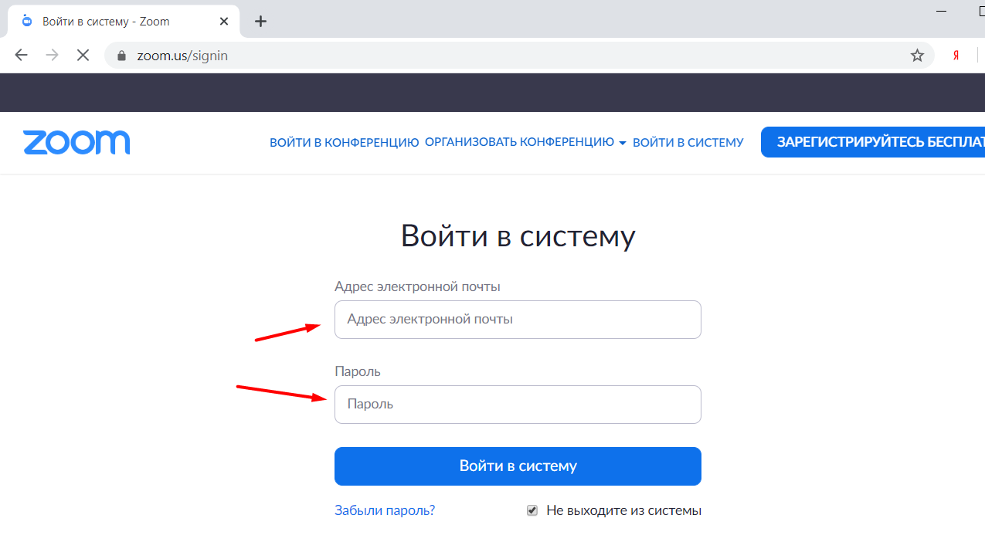
Вход в систему
Откройте сайт zoom.us
Нажмите «Войти в систему» (1)
Введите полученные «Адрес электронной почты» (2) (логин) и «Пароль» (3)
1
2
3

Slide 4
Начало занятия
Наведите курсор мыши на надпись «Организовать конференцию» (1)
Нажмите «С видео» (2)
1
2

Slide 5
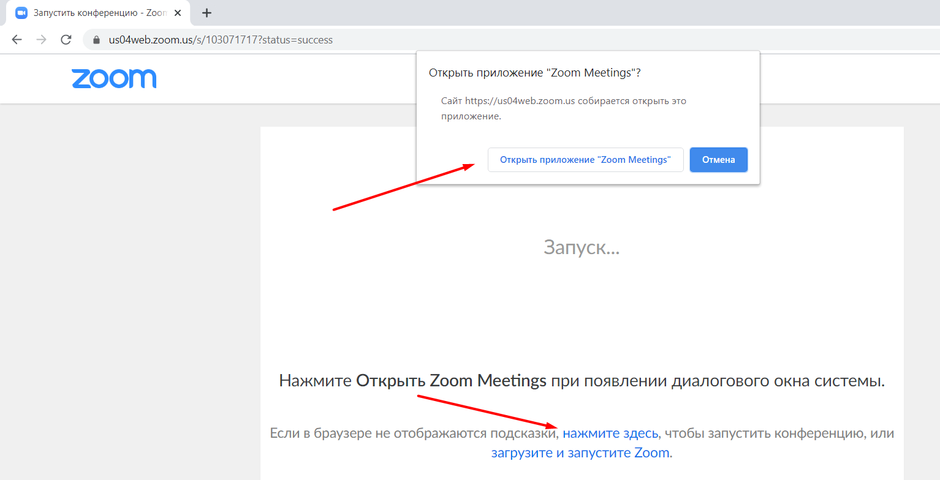
Начало занятия
В появившемся всплывающем окне нажмите «Открыть приложение «Zoom Meetings» (1)
Если окно не появилось, нажмите на ссылку «Нажмите здесь» (2)
1
2

Slide 6
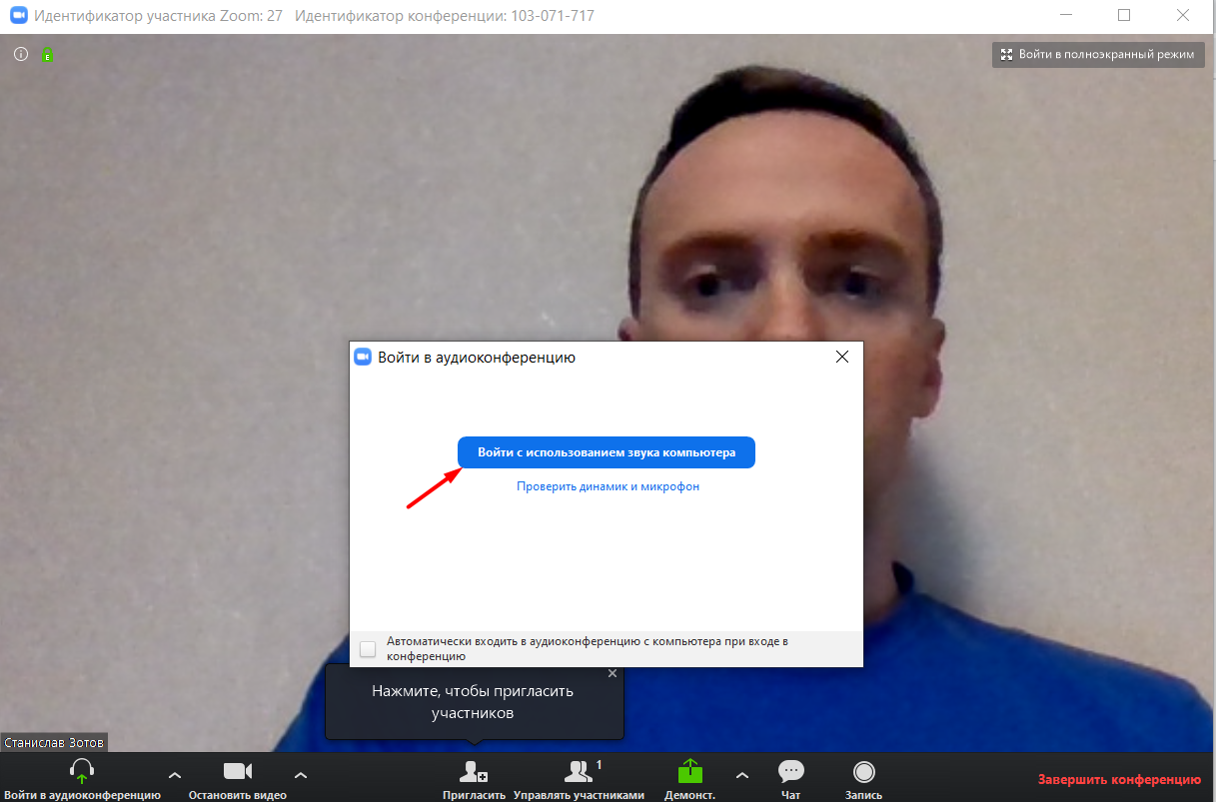
Настройка занятия
В открывшемся приложении нажмите «Войти с использованием звука компьютера» (1)
1

Slide 7
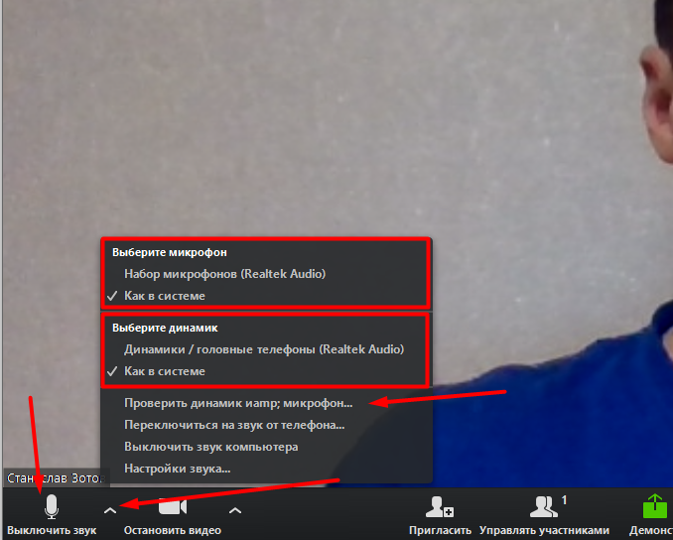
Настройка звука
Нажмите на стрелочку вверх справа от кнопки с символом микрофона (1)
В верхней части можно выбрать микрофон (лучше оставить «Как в системе») (2)
В средней части динамик (можно оставить «Как в системе» или выбрать наушники, если они подключены) (3)
Нажатие на саму кнопку со знаком микрофона отключит ваш микрофон (участники не будут слышать вас) (4)
Для проверки звука нажмите на «Проверить динамик и микрофон» и следуйте указаниям системы (5)
2
4
3
5
1

Slide 8
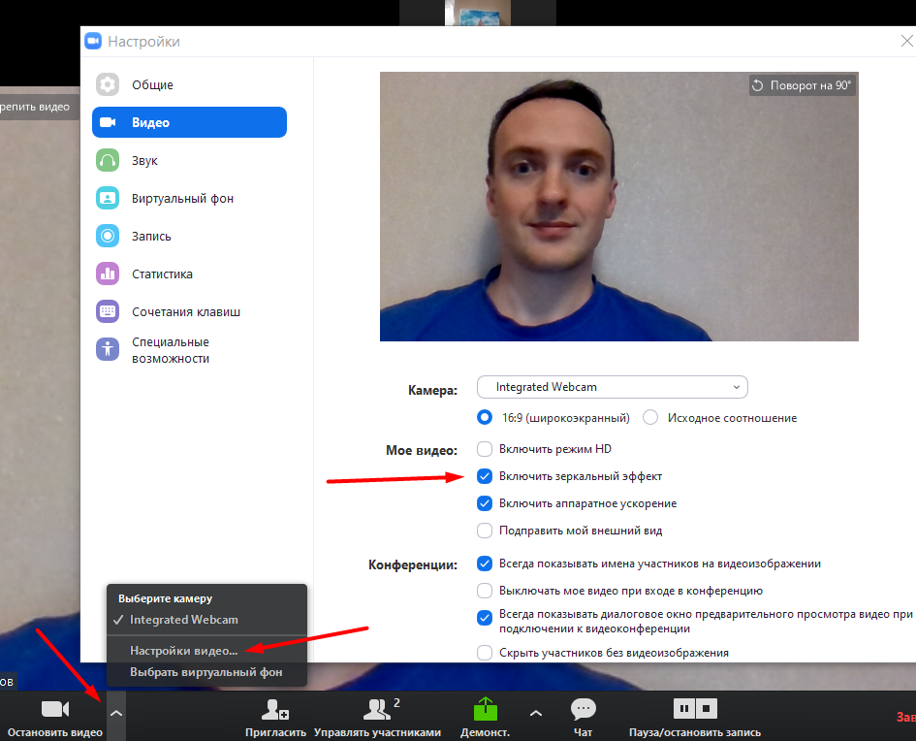
Настройка видео
Если изображение с вашей камеры показывается зеркально и невозможно прочитать то, что вы пишете на доске, нажмите на стрелочку справа от значка видеокамеры (1)
Далее нажмите «Настройка видео» (2)
В появившемся окне поставьте галочку «Включить зеркальный эффект» (3)
3
1
2

Slide 9
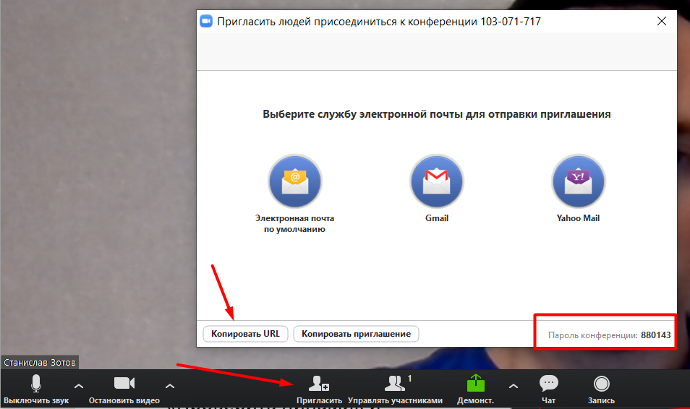
Приглашение участников
Чтобы добавить слушателей нажмите кнопку «Пригласить» (1)
Удобнее всего высылать приглашение в виде ссылки. Для этого нажмите «Копировать URL» (2). После этого в текст письма (или в мессенджер) можно вставить ссылку, нажав Ctrl+V или {Правая кнопка мыши -> Вставить}
Не забудьте сообщить участникам пароль от конференции (3)
2
3
1

Slide 10
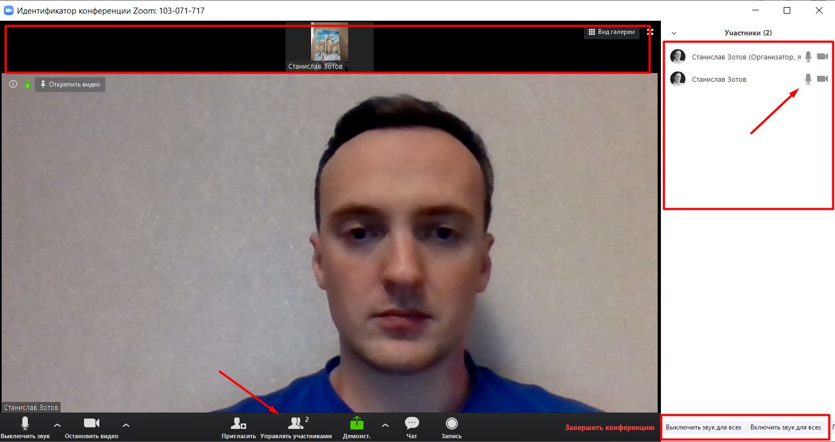
Приглашение участников
Нажмите на кнопку «Управлять участниками» (1)
В правой части экрана появится меню со списком всех участников обучения
Нажатие на кнопку с символом микрофона около участника (2) позволяет отключить его микрофон, чтобы звук не мешал проведению занятия. В любой момент его можно включить обратно.
В нижней части есть кнопки, чтобы выключить или включить микрофоны для всех участников сразу (3)
2
1
3

Slide 11
Общение с участниками
Нажатие на кнопку «Чат» (1) открывает в правой части экрана чат, в который могут писать все участники занятия (2)
В этот же чат можно отправлять документы, нажав на кнопку «Файл» (3)
Нажатие на кнопку «Запись» (4) позволяет записать занятие и выложить видео-файл для последующего просмотра
1
2
3
4

Slide 12
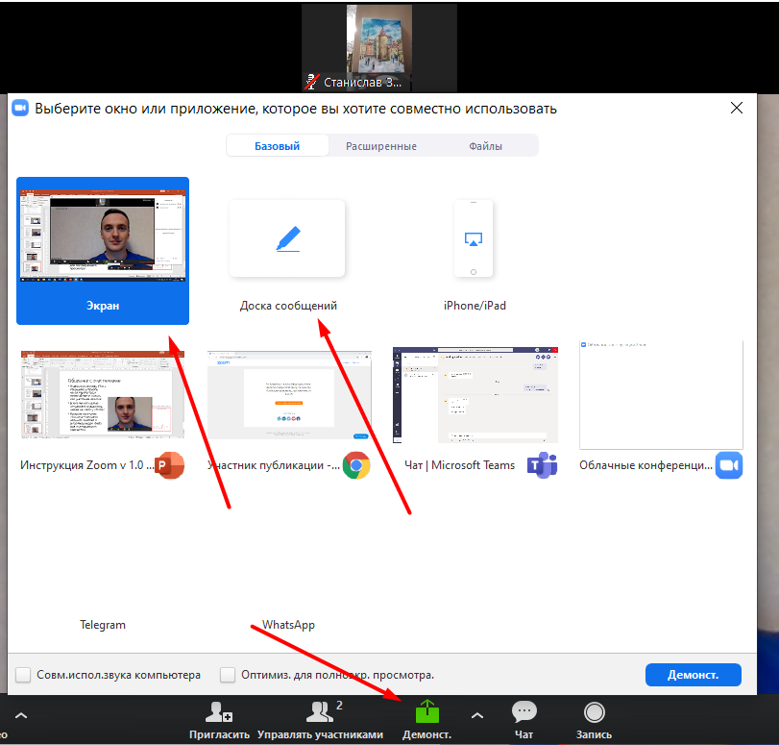
Демонстрация экрана и whiteboard
Нажатие на кнопку «Демонстрация» (1) позволяет вместо изображения с камеры показывать или изображение своего экрана (2), или белую доску (3), на которой можно рисовать с помощью мыши или графического планшета
Выбор экрана рекомендуется для показа презентаций
Для выбора нажмите два раза на нужную иконку
2
3
1

Slide 13
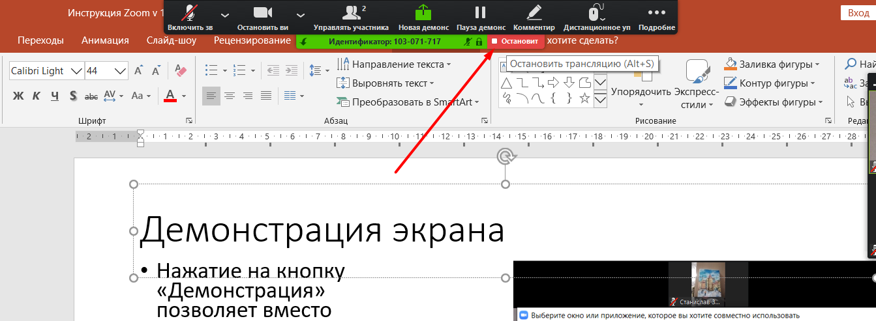
Демонстрация экрана
В режиме «Демонстрация экрана» участники занятия видят всё то же, что и показывающий экран
Для остановки демонстрации экрана нажмите «Остановить» (1) в верхней части экрана
1

Slide 14
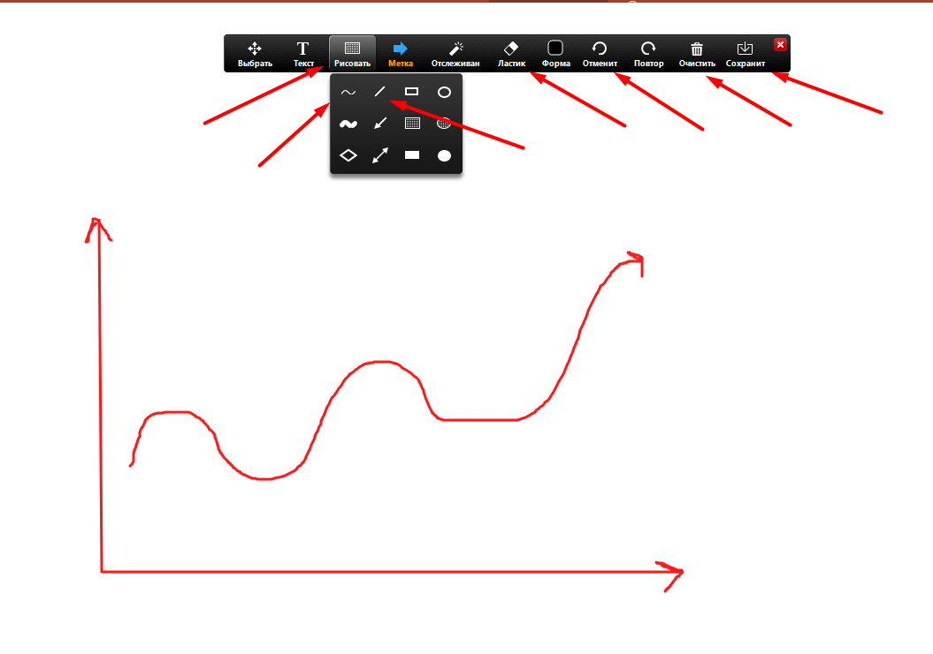
Whiteboard (режим доски сообщений)
В режиме доски появляется белое поле, которое можно использовать как интерактивную доску. Основные функции:
Рисовать (1) – как маркером (2) или, например, прямые линии (3)
Стирать нарисованные элементы (4)
Отменять последнее действие (5)
Полностью очищать доску (6)
Сохранять (7) нарисованное как картинку, чтобы добавить в презентацию или отправить участникам
1
7
3
4
5
6
2

Slide 15
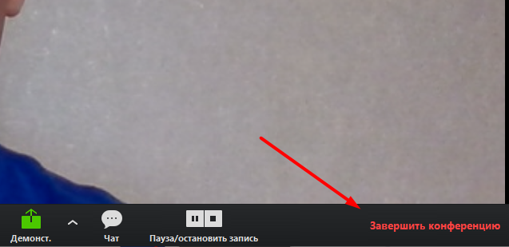
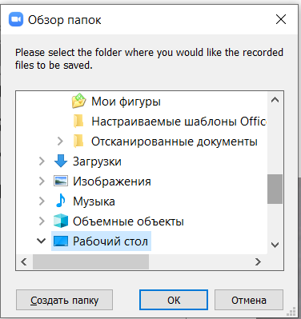
Завершение занятия
Для завершения занятия нажмите «Завершить конференцию» (1) в нижнем правом углу окна.
Если вы делали запись, откроется дополнительное окно Zoom, которое будет показывать прогресс конвертации видео, а после его завершения попросит указать папку (2), в которую необходимо сохранить видеозапись
1
2

